Slide 1
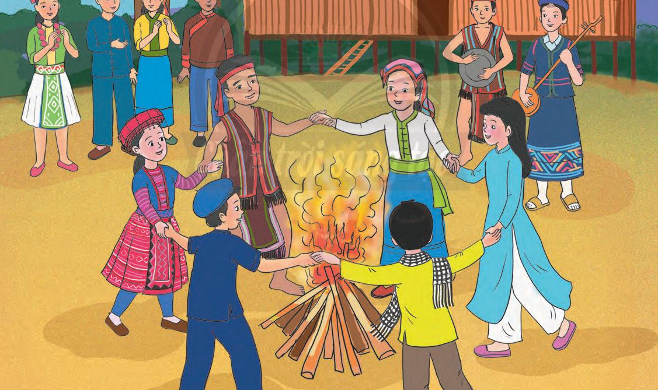
HOẠT ĐỘNG TRẢI NGHIỆM, HƯỚNG NGHIỆP 7
CHỦ ĐỀ 4:
CHIA SẺ TRÁCH NHIỆM TRONG GIA ĐÌNH

Slide 2
KHỞI ĐỘNG
Mời cả lớp lắng nghe bài hát
“GIA ĐÌNH NHỎ - HẠNH PHÚC TO”
Em hãy cho biết cảm xúc sau khi nghe bài hát?

Slide 3
CHỦ ĐỀ 4: CHIA SẺ TRÁCH NHIỆM TRONG GIA ĐÌNH
1
Tìm hiểu cách chăm sóc khi người thân bị mệt, ốm
Em hãy chia sẻ tâm trạng của người thân khi bị mệt, ốm?

Slide 4
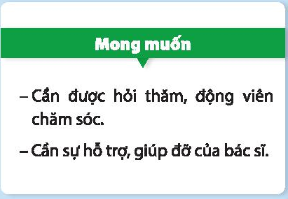
CHỦ ĐỀ 4: CHIA SẺ TRÁCH NHIỆM TRONG GIA ĐÌNH
1
Tìm hiểu cách chăm sóc khi người thân bị mệt, ốm
Em hãy chia sẻ nhu cầu, mong muốn của người thân khi bị mệt, ốm?

Slide 5
CHỦ ĐỀ 4: CHIA SẺ TRÁCH NHIỆM TRONG GIA ĐÌNH
1
Tìm hiểu cách chăm sốc khi người thân bị mệt, ốm
Từ những tâm trạng và nhu cầu của người thân khi ốm, mệt, mỗi chúng ta cần tìm hiểu để chia sẻ với những tâm trạng lo lắng khó chịu và nhu cầu được quan tâm của người thân khi bị mệt, ốm.
Gợi ý:
• Hỏi thăm tình hình sức khoẻ với ánh mắt cảm thông và giọng nói nhẹ nhàng.
• Hỏi người thân cần gì để hỗ trợ.
• Động viên để người ốm giảm bớt lo âu, căng thẳng.
• Kể những câu chuyện vui vẻ, hài hước.

Slide 6
CHỦ ĐỀ 4: CHIA SẺ TRÁCH NHIỆM TRONG GIA ĐÌNH
1
Tìm hiểu cách chăm sốc khi người thân bị mệt, ốm
Gợi ý:
• Kiểm tra nhiệt độ cơ thể người ốm.
• Chườm khăn ấm trên trán người ốm.
• Cho uống thuốc theo chỉ dẫn của bác sĩ.
• Pha nước ấm cho người ốm uống thuốc.
• Nếu thời tiết nóng nực thì quạt nhẹ nhàng cho người ốm dễ chịu.
• Dọn dẹp phòng cho thoáng mát.
• Nấu cháo, pha thức uống phù hợp.
• Liên hệ với bác sĩ khi cần.
• Trò chuyện nhẹ nhàng khi người ốm bực bội, khó chịu.
THẢO LUẬN NHÓM
Yêu cầu: Chia lớp theo các nhóm 4 – 6 HS, chia sẻ về những việc đã làm để chăm sóc khi người thân bị mệt, ốm.

Slide 7
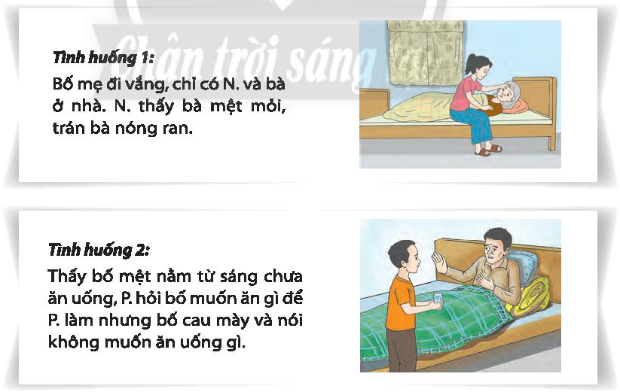
CHỦ ĐỀ 4: CHIA SẺ TRÁCH NHIỆM TRONG GIA ĐÌNH
2
Thực hiện chăm sóc khi người thân bị mệt, ốm
SẮM VAI
Yêu cầu: Chia lớp theo các nhóm 4-6HS, đưa ra các phương án giải quyết khi gặp tình huống người thân bị mệt, ốm ở bài tập 1, nhiệm vụ 2, trang 34 SGK.
Sau khi các nhóm thống nhất phương án giải quyết, GV cho HS đóng vai các nhân vật theo phương án giải quyết mà nhóm đưa ra.

Slide 8
CHỦ ĐỀ 4: CHIA SẺ TRÁCH NHIỆM TRONG GIA ĐÌNH
2
Thực hiện chăm sóc khi người thân bị mệt, ốm

Slide 9
CHỦ ĐỀ 4: CHIA SẺ TRÁCH NHIỆM TRONG GIA ĐÌNH
2
Thực hiện chăm sóc khi người thân bị mệt, ốm
Em hãy chia sẻ cảm xúc của người thân khi được chăm sóc lúc bị mệt, ốm?
☞ Người thân bị mệt, ốm khi được chăm sóc, chia sẻ sẽ cảm thấy được quan tâm, an tâm hơn, bớt lo lắng, mệt mỏi, đau đớn,...

Slide 10
CHỦ ĐỀ 4: CHIA SẺ TRÁCH NHIỆM TRONG GIA ĐÌNH
2
Thực hiện chăm sóc khi người thân bị mệt, ốm
Em hãy chia sẻ cảm xúc của HS khi chăm sóc người thân bị mệt, ốm?
☞ Khi chăm sóc người thân bị mệt, ốm em sẽ cảm thấy: bản thân mình có giá trị với người thân, vui và giúp đỡ được người thân của mình,...

Slide 11
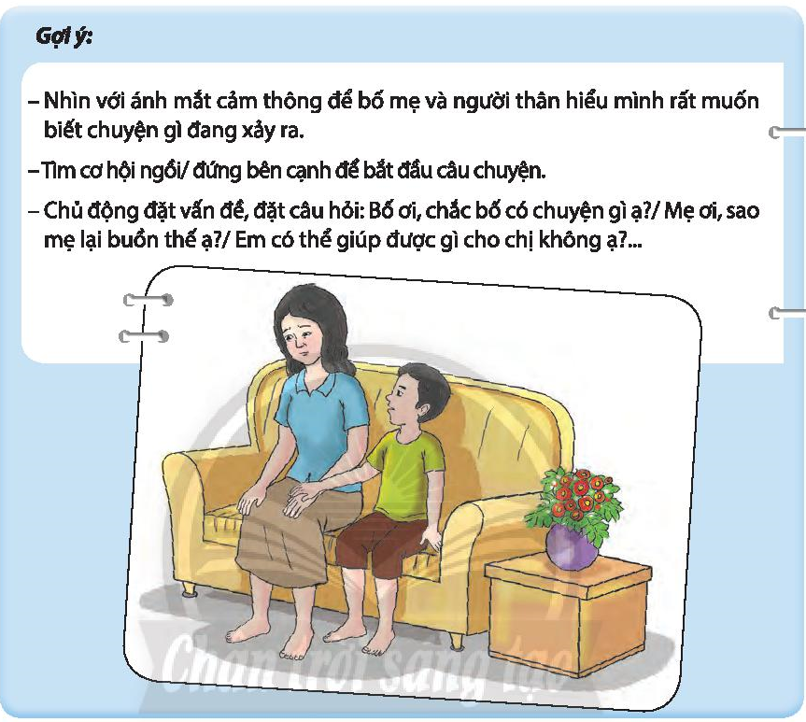
CHỦ ĐỀ 4: CHIA SẺ TRÁCH NHIỆM TRONG GIA ĐÌNH
3
Lắng nghe những chia sẻ từ người thân
THẢO LUẬN NHÓM
Yêu cầu: HS trao đổi theo nhóm 4 - 6 em để chia sẻ một số cách thể hiện việc sẵn sàng lắng nghe để bố mẹ, người thân cởi mở hơn. Sau đó đại diện các nhóm viết lên bảng các cách nhóm mình đã làm.

Slide 12
CHỦ ĐỀ 4: CHIA SẺ TRÁCH NHIỆM TRONG GIA ĐÌNH
3
Lắng nghe những chia sẻ từ người thân
THẢO LUẬN NHÓM
Yêu cầu: Trao đổi theo nhóm 4 - 6 em về các hành vi, thái độ thể hiện sự lắng nghe tích cực những chia sẻ của bố mẹ, người thân. Sau đó đại diện các nhóm diễn tả các hành vi, thái độ của nhóm mình đã làm.

Slide 13
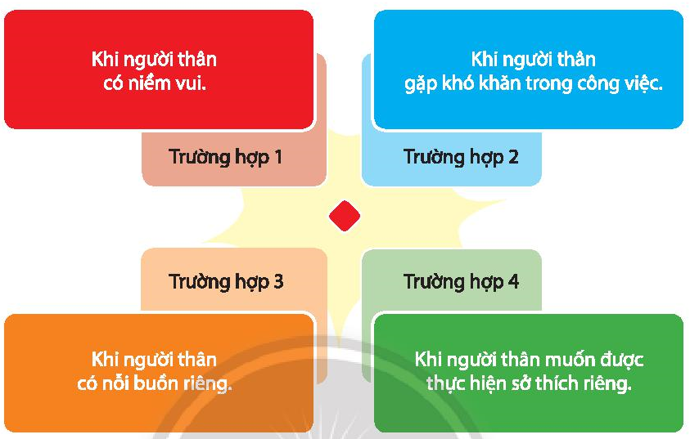
CHỦ ĐỀ 4: CHIA SẺ TRÁCH NHIỆM TRONG GIA ĐÌNH
3
Lắng nghe những chia sẻ từ người thân
THẢO LUẬN NHÓM
Yêu cầu: HS thảo luận theo nhóm và chỉ ra những hành vi thực hiện lắng nghe chia sẻ của người thân trong các trường hợp ở bài tập 3, nhiệm vụ 3, trang 36 SGK.

Slide 14
CHỦ ĐỀ 4: CHIA SẺ TRÁCH NHIỆM TRONG GIA ĐÌNH
3
Lắng nghe những chia sẻ từ người thân

Slide 15
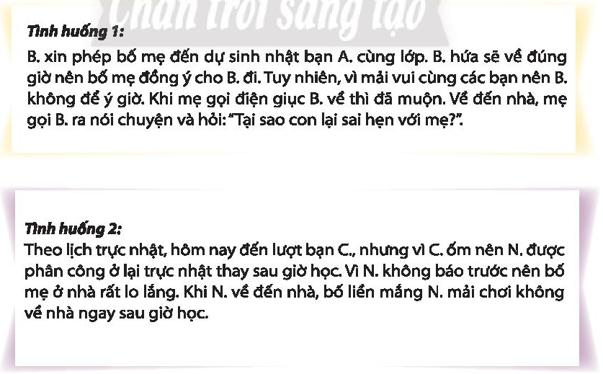
CHỦ ĐỀ 4: CHIA SẺ TRÁCH NHIỆM TRONG GIA ĐÌNH
4
Lắng nghe tích cực lời góp ý của bố mẹ
THẢO LUẬN NHÓM
Yêu cầu: Trao đổi theo nhóm 4-6 HS để đưa ra các biện pháp xử lý cho các tình huống trang 36 SGK.

Slide 16
CHỦ ĐỀ 4: CHIA SẺ TRÁCH NHIỆM TRONG GIA ĐÌNH
4
Lắng nghe tích cực lời góp ý của bố mẹ
Gợi ý: Lựa chọn các phương án xử lý theo hướng sau:
Suy nghĩ tích cực về những lời góp ý của bố mẹ và cảm thông với thái độ gay gắt của bố mẹ (nếu có).
Điều tiết hơi thở để tĩnh tâm, kiểm soát cảm xúc.
Thể hiện thái độ cầu thị để bố mẹ giảm bớt sự nóng giận.
Chấp nhận lời góp ý của bố mẹ trước và sẽ chia sẻ ý kiến của mình sau khi bố mẹ bình tĩnh (nếu bố mẹ góp ý chưa đúng).
Luôn kiểm soát lời nói và thái độ khi nói với người lớn, thể hiện sự lễ phép, đúng mực.

Slide 17
CHỦ ĐỀ 4: CHIA SẺ TRÁCH NHIỆM TRONG GIA ĐÌNH
4
Lắng nghe tích cực lời góp ý của bố mẹ
MỜI CÁC NHÓM ĐÓNG VAI XỬ LÝ TÌNH HUỐNG

Slide 18
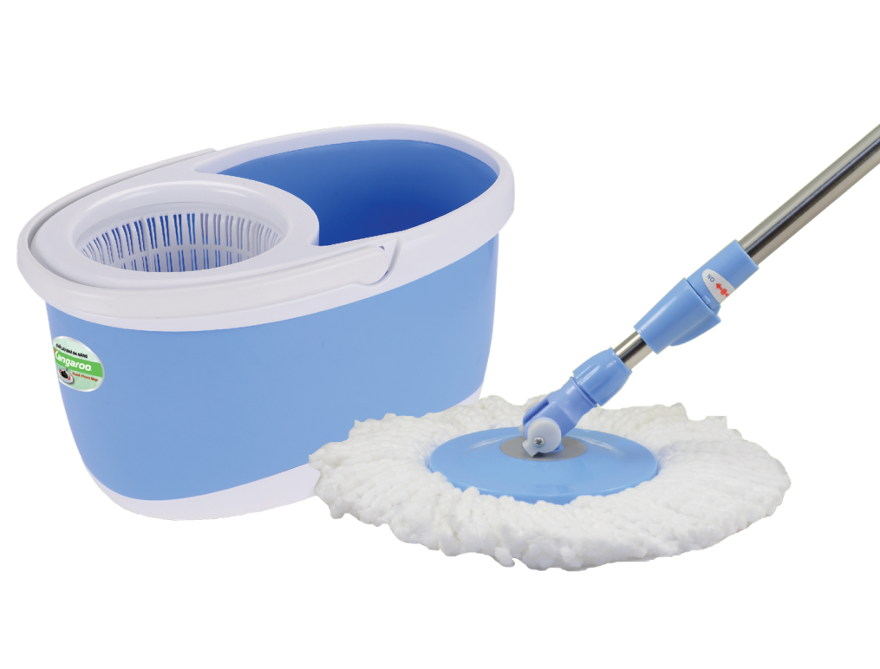
CHỦ ĐỀ 4: CHIA SẺ TRÁCH NHIỆM TRONG GIA ĐÌNH
5
Lập và thực hiện kế hoạch lao động tại gia đình
TRÒ CHƠI
- Tên trò chơi: “Tôi cần, tôi cần”
- Tổ chức: Chia lớp thành 2 đội thi.
- Luật chơi: Khi quản trò hô “Tôi cần, tôi cần? HS hô “Cần gì? cần gì?”. Quản trò sẽ nêu ra một công việc trong gia đình, HS sẽ thực hiện thao tác đông của công việc đó. Chẳng hạn, khi quản trò hô “Cần làm nhà sạch”, đội nào thực hiện được việc quét nhà nhanh nhất, đúng thao tác nhất thì đội đó sẽ chiến thắng. Quản trò lần lượt hộ “Cần rửa sạch bát” “Cẩn lau sạch bàn”,...

Slide 19
CHỦ ĐỀ 4: CHIA SẺ TRÁCH NHIỆM TRONG GIA ĐÌNH
5
Lập và thực hiện kế hoạch lao động tại gia đình
Em hãy chia sẻ cảm nhận sau khi chơi và bài học rút ra từ trò chơi?
☞ Mỗi người chúng ta cần tham gia thực hiện các công việc trong gia đình để góp phần xây dựng gia đình hạnh phúc. Các công việc ấy không quá khó khăn, nhưng khi chúng ta có trách nhiệm và thực hiện sẽ đem lại niềm vui rất lớn cho người thân, đồng thời mỗi chúng ta làm được nhiều việc có ích hơn.

Slide 20
CHỦ ĐỀ 4: CHIA SẺ TRÁCH NHIỆM TRONG GIA ĐÌNH
5
Lập và thực hiện kế hoạch lao động tại gia đình
Em hãy chia sẻ những công việc đã làm trong buổi lao động tại gia đình em?

Slide 21
CHỦ ĐỀ 4: CHIA SẺ TRÁCH NHIỆM TRONG GIA ĐÌNH
5
Lập và thực hiện kế hoạch lao động tại gia đình
NHIỆM VỤ
- Em hãy đọc các bước lập kế hoạch cho buổi lao động tổng vệ sinh nhà ở theo hướng dẫn ở trang 37 SGK.
- Em hãy làm việc cá nhân, chuẩn bị kế hoạch lao động tổng vệ sinh nhà ở theo quy trình đã hướng dẫn và ghi lại theo mẫu kế hoạch ở trang 38 SGK.

Slide 22
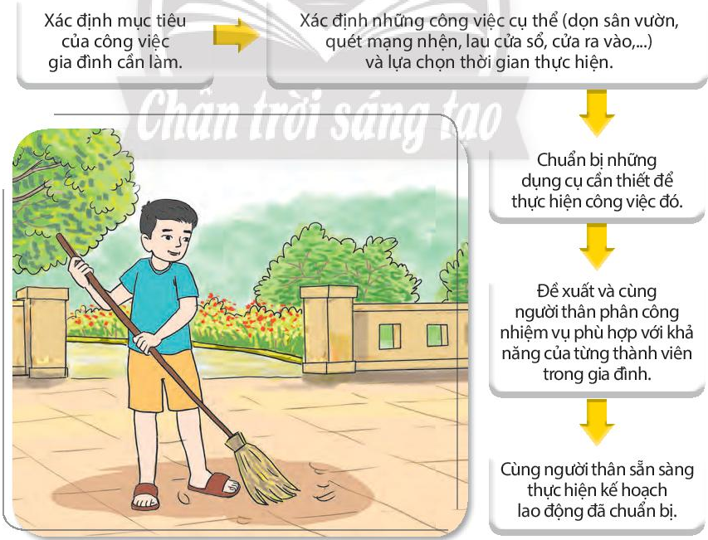
CHỦ ĐỀ 4: CHIA SẺ TRÁCH NHIỆM TRONG GIA ĐÌNH
5
Lập và thực hiện kế hoạch lao động tại gia đình
THỰC HÀNH
Em hãy xin ý kiến người thân về kế hoạch lao động tại gia đình và cùng người thân thực hiện kế hoạch đã lập. Sau đó, chụp lại những bức ảnh khi gia đình cùng nhau lao động và nhà đã được dọn dẹp sạch sẽ.

Slide 23
CHỦ ĐỀ 4: CHIA SẺ TRÁCH NHIỆM TRONG GIA ĐÌNH
5
Lập và thực hiện kế hoạch lao động tại gia đình
TRÌNH CHIẾU HÌNH ẢNH LAO ĐỘNG TẠI NHÀ

Slide 24
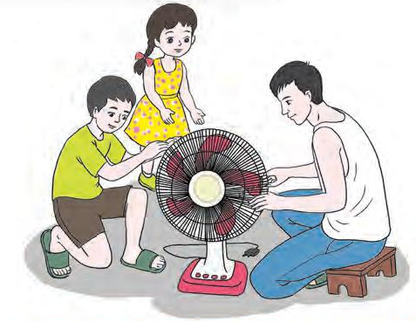
CHỦ ĐỀ 4: CHIA SẺ TRÁCH NHIỆM TRONG GIA ĐÌNH
5
Lập và thực hiện kế hoạch lao động tại gia đình
Em hãy cho biết ý nghĩa của việc cùng người thân làm việc nhà?

Slide 25
CHỦ ĐỀ 4: CHIA SẺ TRÁCH NHIỆM TRONG GIA ĐÌNH
5
Lập và thực hiện kế hoạch lao động tại gia đình
Dành được nhiều thời gian hơn cho người thân.
Chia sẻ được suy nghĩ và việc làm cùng người thân.
Hiểu được những niềm vui và khó khăn của người thân để chia sẻ khi cần
Rèn luyện được các kĩ năng trong cuộc sống.
Xây dựng được tình cảm gia đình gắn bó, yêu thương.

Slide 26
CHỦ ĐỀ 4: CHIA SẺ TRÁCH NHIỆM TRONG GIA ĐÌNH
6
Góp phần tạo dựng hạnh phúc gia đình
Em hãy chia sẻ trong nhóm những việc đã làm được trong gia đình để chăm sóc người thân, lắng nghe và chia sẻ với người thân?

Slide 27
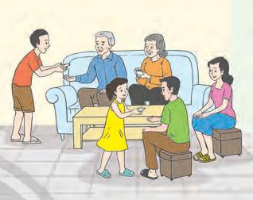
CHỦ ĐỀ 4: CHIA SẺ TRÁCH NHIỆM TRONG GIA ĐÌNH
6
Góp phần tạo dựng hạnh phúc gia đình
Em hãy chia sẻ cảm xúc, thái độ của những người thân trong gia đình khi em thực hiện các việc làm trên?

Slide 28
CHỦ ĐỀ 4: CHIA SẺ TRÁCH NHIỆM TRONG GIA ĐÌNH
6
Góp phần tạo dựng hạnh phúc gia đình
RẤT ĐÚNG
CHƯA ĐÚNG
GẦN ĐÚNG

Slide 29
CHỦ ĐỀ 4: CHIA SẺ TRÁCH NHIỆM TRONG GIA ĐÌNH
6
Góp phần tạo dựng hạnh phúc gia đình
Em hãy chia sẻ về những việc làm khác đã góp phần xây dựng hạnh phúc gia đình?

Slide 30
CHỦ ĐỀ 4: CHIA SẺ TRÁCH NHIỆM TRONG GIA ĐÌNH
7
Cho bạn, cho tôi
Yêu cầu: Lớp chia thành các nhóm từ 5 - 6 HS, mỗi HS chia sẻ theo hai vòng:
• Vòng 1: Nói 2 điều mà bạn đã làm tốt trong quá trình hợp tác thực hiện chủ đề.
• Vòng 2: Nói 1 điều mình mong đợi bạn sẽ thay đổi cho quá trình hợp tác sau này.

Slide 31
CHỦ ĐỀ 4: CHIA SẺ TRÁCH NHIỆM TRONG GIA ĐÌNH
7
Cho bạn, cho tôi
PHỎNG VẤN NHANH
Điều gì em tâm đắc nhất sau khi trải nghiệm ở chủ đề này?
Mối quan hệ của em và các bạn đã thay đổi như thế nào sau chủ đề này?
Khi nhận được những chia sẻ của các bạn về mình, em cảm thấy thế nào? Vì sao?

Slide 32
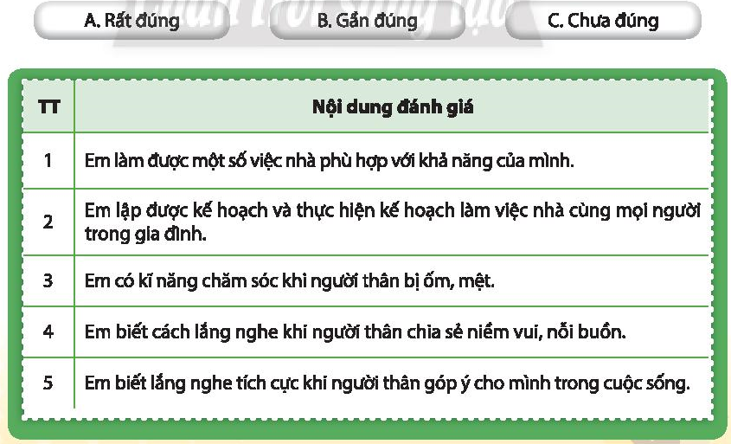
CHỦ ĐỀ 4: CHIA SẺ TRÁCH NHIỆM TRONG GIA ĐÌNH
8
Khảo sát cuối chủ đề
Em hãy chia sẻ về thuận lợi và khó khăn khi trải nghiệm với chủ đề này?
• Rất đúng: 3 điểm;
• Gần đúng: 2 điểm;
• Chưa đúng: 1 điểm.

Slide 33
CHỦ ĐỀ 4: CHIA SẺ TRÁCH NHIỆM TRONG GIA ĐÌNH
9
Rèn luyện tiếp theo và chuẩn bị chủ đề mới
Em hãy chia sẻ những kĩ năng cần tiếp tục rèn luyện, cách rèn luyện và cách tự đánh giá sự tiến bộ của bản thân trong rèn luyện.
Các em đọc các nhiệm vụ cần thực hiện ở CHỦ ĐỀ 5: CHI TIÊU CÓ KẾ HOẠCH. Hoàn thành các yêu cầu bài tập ở nhà trong SBT.
Tài liệu được chia sẻ bởi Website VnTeach.Com
https://www.vnteach.com
Một sản phẩm của cộng đồng facebook Thư Viện VnTeach.Com
https://www.facebook.com/groups/vnteach/
https://www.facebook.com/groups/thuvienvnteach/

